Slide 1
图像处理与深度学习
实践1：多层全连接神经网络
——手写数字识别
北京林业大学
聂笑盈

Slide 2
手写数字识别则是“深度学习”中的“Hello World”
Notes:
而恰好，手写数字识别恰是一个图像问题。

Slide 3
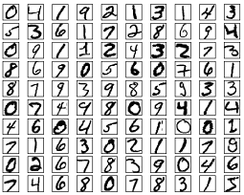
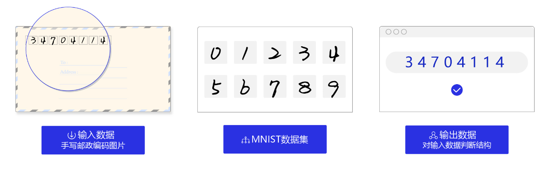
手写数字识别的问题

Slide 4
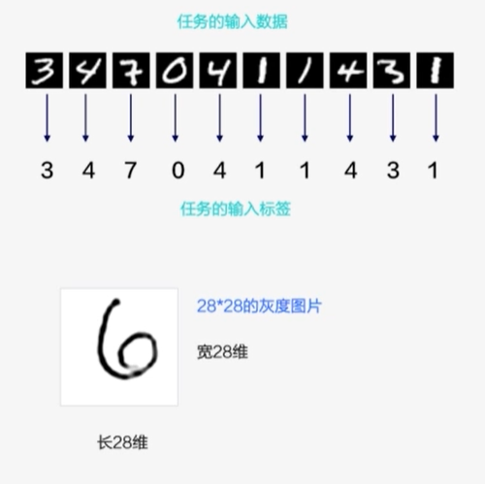
手写数字识别
数据集：MNIST（ Mixed National Institute of Standards and Technology database ）
任务的输入：28*28的灰度图片
任务的输出：0-9的数字标签
样本量：6万训练样本，1万测试样本
1998年，LeCun分别用单层线性分类器、多层感知器和多层卷积神经网络LeNet进行实验，使得测试集的误差不断下降（从12%下降到0.7%）。
在研究过程中，LeCun提出了卷积神经网络（CNN），也因此成为了深度学习领域的奠基人之一。
http://yann.lecun.com/exdb/mnist/
Notes:
MNIST全称是Mixed National Institute of Standards and Technology database。这是一个非常庞大的手写数字数据库。 这些数据集有两个功能：一个功能是提供了大量的数据作为训练集和验证集，为一些学习人员提供了丰富的样 本信息一一这一点很宝贵，要知道在深度学习领域要想在一个方面有比较深的研究成果， 除了需要具备一定的网络设计和调优能力以外，还有一个就是要有丰富的训练样本。 另一 个功能就是可以形成一个在业内相对有普适性的 Benchmark 比对项目一一既然大家用的数 据集都是一样的，那么每个人设计出来的网络就可以在这些数据集上不断互相比较，从而 验证谁家的网络设计得识别率更高。
MNIST 数据集来自美国国家标准与技术研究所, National Institute of Standards and Technology (NIST). 训练集 (training set) 由来自 250 个不同人手写的数字构成, 其中 50% 是高中学生, 50% 来自人口普查局 (the Census Bureau) 的工作人员. 测试集(test set) 也是同样比例的手写数字数据.
MNIST数据集是从NIST的Special Database 3（SD-3）和Special Database 1（SD-1）构建而来。Yann LeCun等人从SD-1和SD-3中各取一半数据作为MNIST训练集和测试集，其中训练集来自250位不同的标注员，且训练集和测试集的标注员完全不同。
————————————
这个问题吸引了很多科学家。
LeCun 机器学习三巨头之一，图灵奖获得者，靠此一战成名。
http://yann.lecun.com/exdb/mnist/ ---- 此网址可以看到MNIST的改进历程。
看起来各种机器学习方法都可以解决这个多分类问题。
——————————————
MNIST数据集的发布，吸引了大量科学家训练模型。1998年，LeCun分别用单层线性分类器、多层感知器（Multilayer Perceptron, MLP）和多层卷积神经网络LeNet进行实验，使得测试集的误差不断下降（从12%下降到0.7%）。在研究过程中，LeCun提出了卷积神经网络（Convolutional Neural Network，CNN），大幅度地提高了手写字符的识别能力，也因此成为了深度学习领域的奠基人之一。

Slide 5
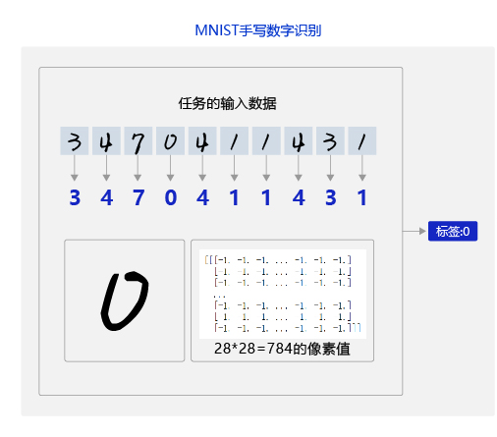
标签预处理
one-hot
编码
Notes:
加入sigmoid激活函数，引入了非线性变换；
多层网络。
隐含层越多，模型的表达能力越强。
输出层不设置激活函数。
其输出的还是一个数字，而不是标签。

Slide 6
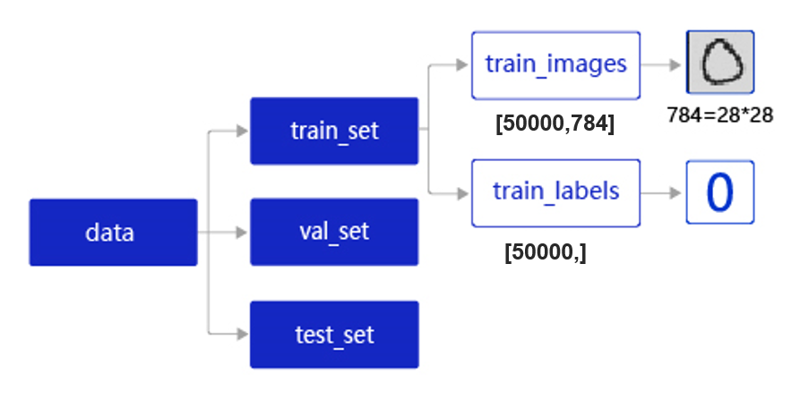
MNIST数据集的模样
Notes:
Mnist数据的模样是这样子的。
5+1+1 = 7万
你有什么解决方法？

Slide 7
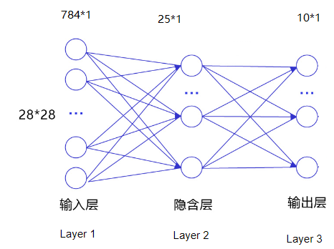



分析：两层全连接神经网络
层数layers==3
前向传播：
$$f(x,θ)=sigmoid(θx+b)$$
权重参数
$$θ^{(1)}$$
$$θ^{(2)}$$
大小=下一次神经元个数，当前层神经元个数
25*784
10*25
偏置项
b
25*1
10*1
Notes:
加入sigmoid激活函数，引入了非线性变换；
多层网络。
隐含层越多，模型的表达能力越强。
输出层不设置激活函数。
其输出的还是一个数字，而不是标签。

Slide 8
实践：多层全连接神经网络
x: 785*1
theta1: 25*785
h: 26*1
theta2: 10*26

Slide 9
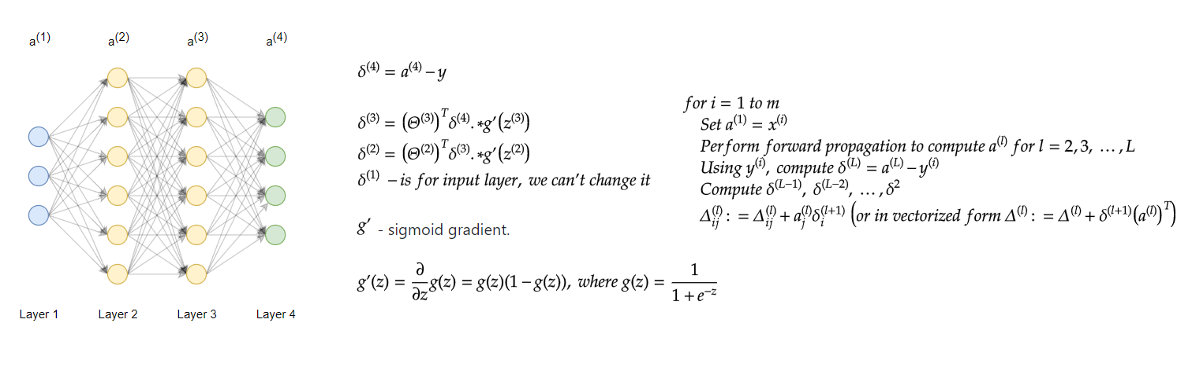
分析：两层全连接神经网络
Notes:
加入sigmoid激活函数，引入了非线性变换；
多层网络。
隐含层越多，模型的表达能力越强。
输出层不设置激活函数。
其输出的还是一个数字，而不是标签。

Slide 10
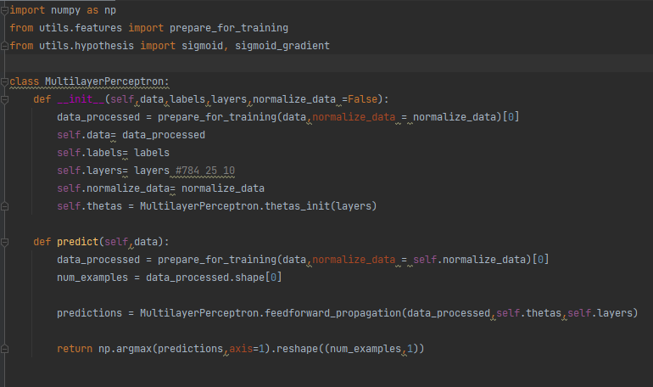
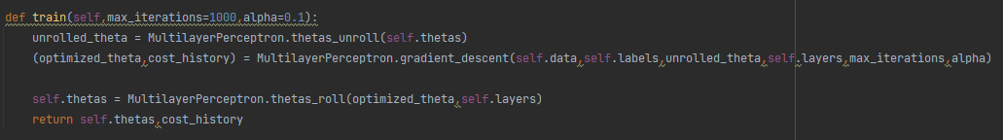
NN整体框架

Slide 11
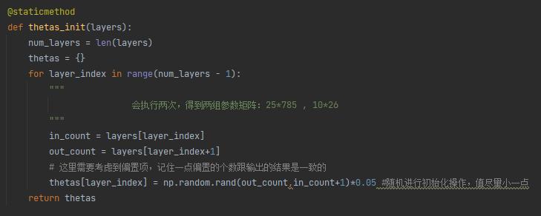
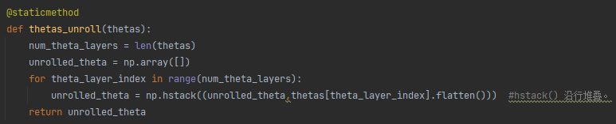

Slide 12
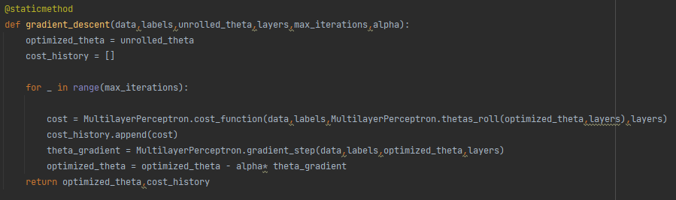
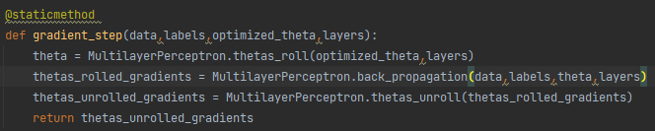

Slide 13
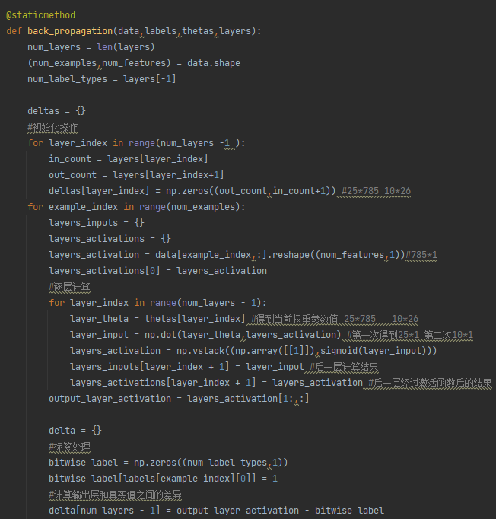
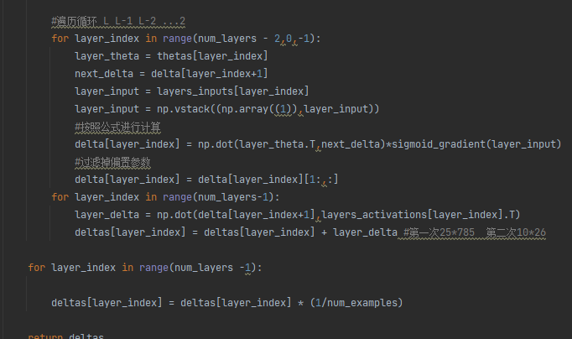

Slide 14
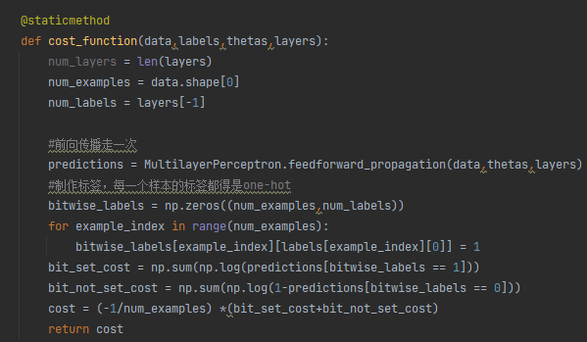
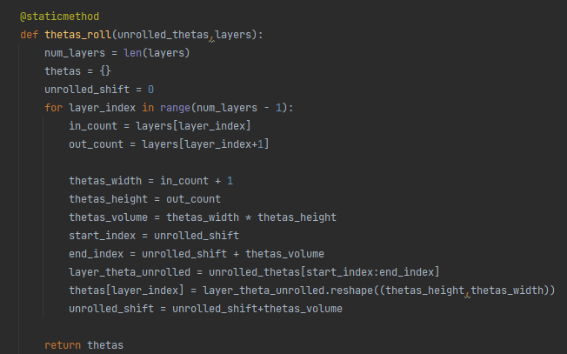
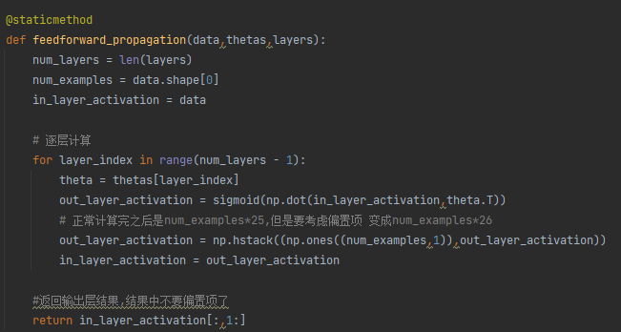

Slide 15
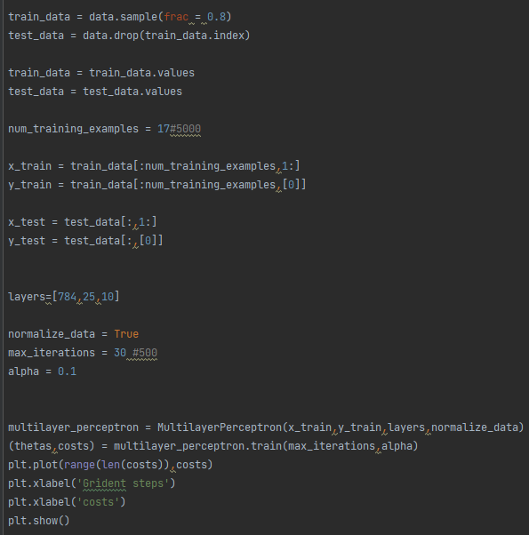
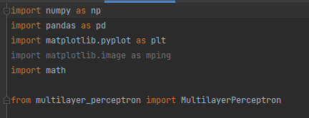
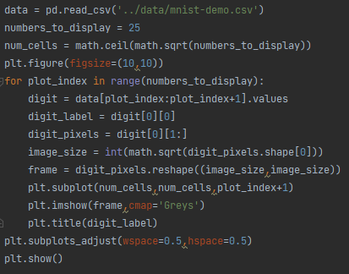
手写字体识别数据集

Slide 16
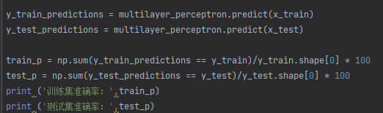
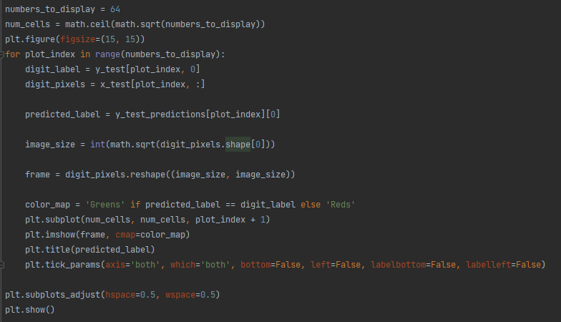
手写字体识别数据集

